Slide 1
Miksi sote-ICT- yhteistyötä tarvitaan (vai tarvitaanko) ?
AKUSTI kesäseminaari 2022
Karri Vainio @KarriVai

Slide 2
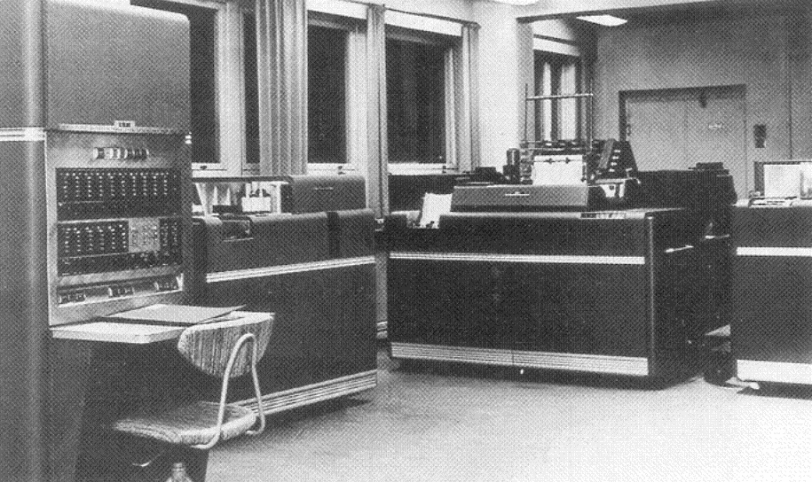
ESKO (Elektrooninen Sarja Komputaattori)
50-luvun loppu

Slide 3
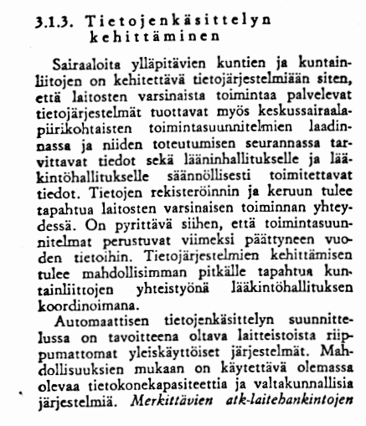
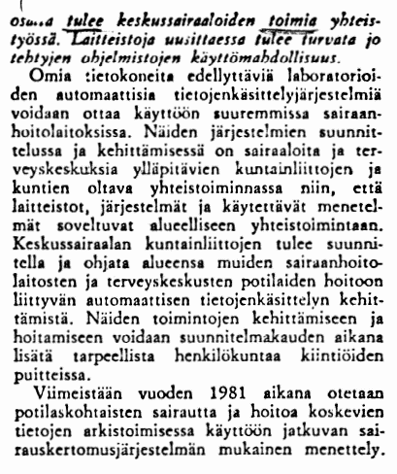

Slide 4
MAKROPILOTTI
ALUEELLINEN
POTILASREKISTERI
Kahdenvälistä alueellista yhteistyötä ja tiedonsiirtoa mm. lähete palaute, lab.
KANTA-HANKE
SADe
1990
2005
2015
2000
2010
2021
KLUSTERIHANKKEET
VIITETIETOKANNAT
€
Kansallinen terveyshanke
Terveyden-huoltolaki
Uusi asiakastieto-laki
KUNTA- JA PALVELU-
RAKENNEUUDISTUS
SOTE- JA MAAKUNTAUUDISTUS
SOTE-UUDISTUS
ERIKOISSAIRAAHOITOLAKI
VIMANA OY
SOTEDIGI OY

Slide 5
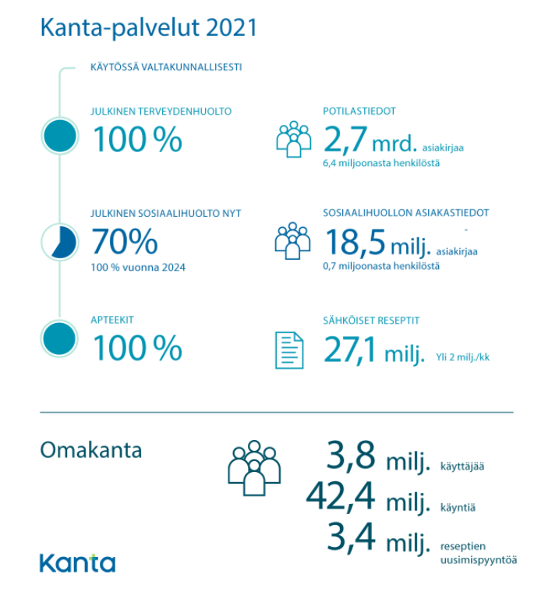
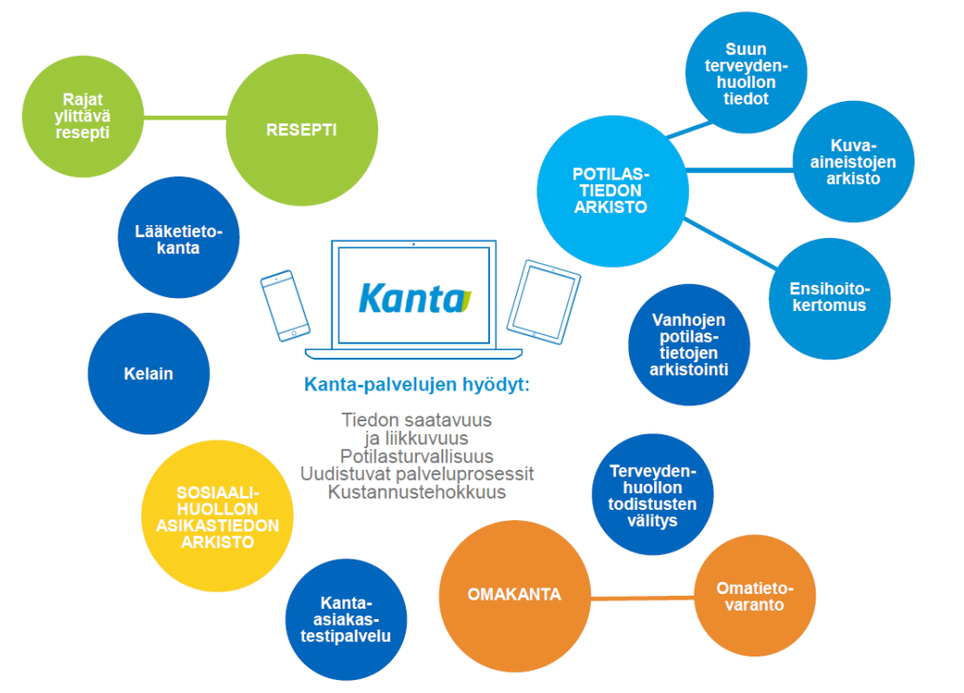

Slide 6
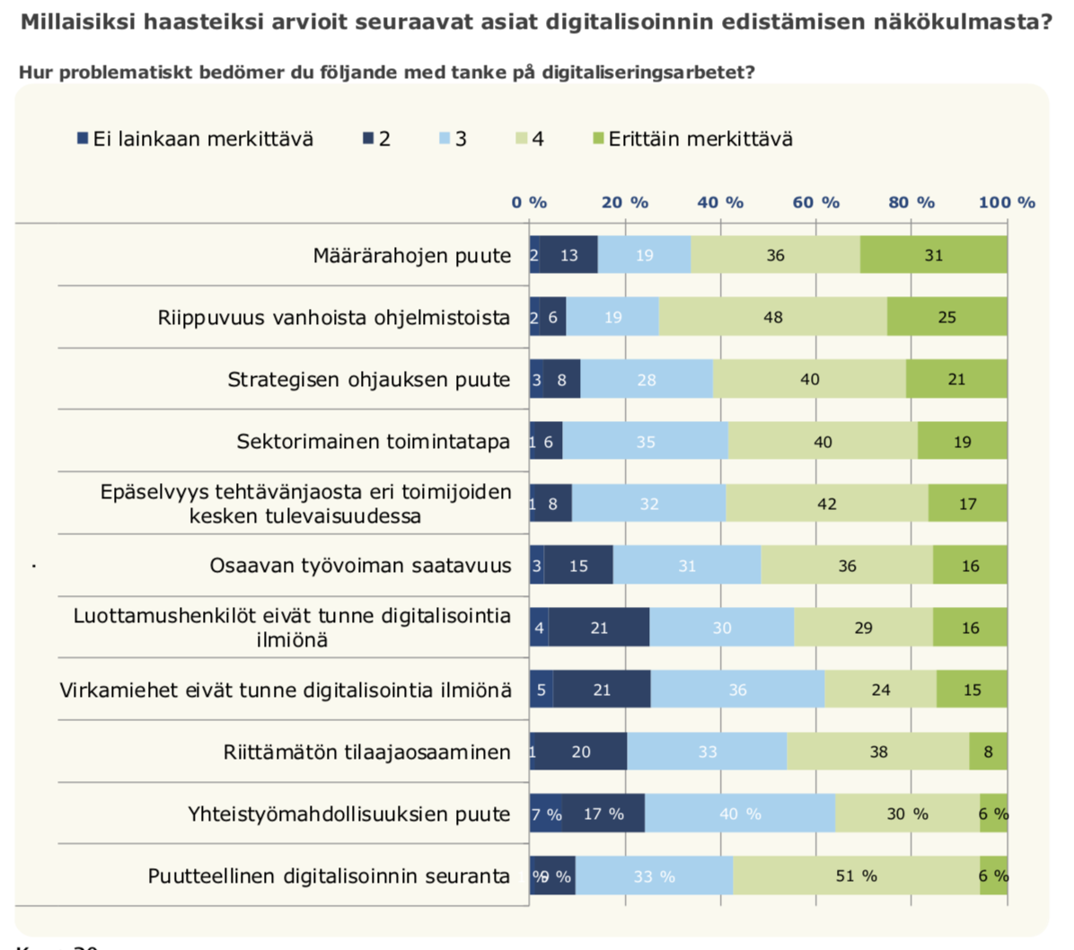
Mitä haasteita ratkotaan ?
Kunta- ja aluekohtaiset erot mm.
ratkaisujen käytössä
riittävän resursoinnin ja osaamisen varmistamisessa
Hyvätkään ratkaisut eivät aina leviä - ainakaan riittävän nopeasti
Kehittäminen usein liian hallintolähtöistä (esim. asukkaiden digipalvelut)
Toiminnan muutoksen johtaminen usein epäonnistuu
Lainsäädäntö ei aina tue/mahdollista teknologian täysimääräistä hyödyntämistä
Kansallinen ohjaus: sektoroitunutta ja fokus ei aina oikeissa asioissa
Kuntien tietotekniikkakartoitus (2018)

Slide 7
Yhteistyön kohteet, muodot ja tavoitteet

Slide 8
Yhteistyön muotoja
sopimisen tarve kasvaa
TOIMINTAA PALVELEVIEN
ICT-RATKAISUJEN
YHTEISKEHITTÄMINEN
JA YHTEISHANKINNAT
KOKONAIS-ARKKITEHTUURIN, TOIMINNAN & ICT-RATKAISUJEN YHTEINEN SUUNNITTELU
TIEDON JA
KOKEMUSTEN
JAKAMINEN
VERKOSTOT, FOORUMIT, ARKKITEHTUURIN HALLINTAMALLIT
..YHTEISTYÖPROJEKTIT
YHTEISHANKINNAT
INHOUSE-YHTIÖT
SOPIMUSPOHJAISET
YHTEISTYÖMALLIT

Slide 9
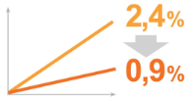
”Sote-ICT-arvoketju”
Merkittävät säästöt ICT-kokonaiskustannuksissa epärealistisia – lisäpanostuksia tarvitaan
ICT-markki-nat
Saatavuus Vaikuttavuus
Oikea-aikaisuus
Laatu
SOTE
ICT
Globaalien
Digital Health markkinoiden kasvu +20%/v
Palvelutoiminta
TOIMINTA-MENOT
Toimivista markkinoista pidettävä huolta ja yrityksille luotava edellytyksiä kehittää yhteentoimivia
digiratkaisuja kansallisille ja globaaleille markkinoille
Merkittävät hyödyt (ml. ”säästöt”) syntyvät toiminnan uudistamisesta tietojärjestelmiä hyödyntämällä
Yhteistyön fokus ?
(toiminnan uudistaminen, ICT-ratkaisujen hankkiminen/kehittäminen/ylläpito,esikaupallinen yhteistyö)

Slide 10
YHTEISTYÖN TAVOITE ?
KOORDINAATIO
YHDENTYMINEN
HAJAUTUS
TOISTO
Vapaasti muokattu MIT Sloan Center
“Four operating models” mallia

Slide 11
Yhteistyön hyödyt ja haitat

Slide 12
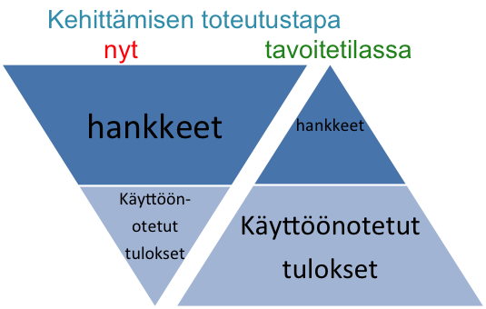
Minna Saario, 2014

Slide 13
Päätöksenteon ja ICT-ratkaisujen keskittämisen hyötyjä ja riskejä
Suuruuden ekonomia & mittakaavaedut
Riittävien resurssien ja osaamisen varmistaminen
Yhtenäisyys (esim. asiakkaiden näkökulmasta)
Tietosuoja ja turvan varmistaminen
”jäykkyys” ja ”hitaus”
Toiminnan ja ICT-päätöksenteon vastuiden eriytyminen
Epätoivottavat vaikutukset markkinoihin (esim. yhteistyö vähentää kehittämiselle välttämätöntä kilpailua ja innovaatioiden syntymistä)
Keskitettyjen ratkaisujen haavoittuvuus

Slide 14
Toimijat – systeeminen taso
Kansallinen ohjaaja
Muutoksen johtaminen
Asiakas/palveluiden käyttäjä (ml. ammattilainen)
Palveluntuottaja
Palvelunjärjestäjä
Toiminnan
muutos
Vaatimukset
Digiratkaisun toimittaja
=mitä kauemmaksi ”työvälineitä” koskeva päätöksenteko viedään ”työmaasta”, sitä suuremmiksi myös kasvavat keskittämisen riskit
=toiminnan muutosta ei voi keskittää

Slide 15
Sote-uudistus ja yhteistyö

Slide 16
Sote-uudistuksen mahdollisuudet
V
H
AHVUUDET
EIKKOUDET
UUSI JOHTAMIS-JÄRJESTELMÄ
OSAAMISEN VARMISTAMINEN JA KEHITTÄMINEN (HVA)
LÄHTÖTILANTEESSA ERILAISET TOIMINTAKULTTUURIT
TIUKKA AIKATAULU
M
U
AHDOLLI-SUUDET
HAT
ALUEIDEN VÄLINEN YHTEISTYÖ
ALUEIDEN JA KUNTIEN VÄLINEN YHTEISTYÖ
KESKITTÄMISEN RISKIT
EPÄSELVÄ TYÖNJAKO
KUNTIEN OSAAMISEN
VARMISTAMINEN

Slide 17
Verkostomaisen yhteistyön onnistumisen keskeisimmät edellytykset
Tunteminen
Tunteminen lisää luottamusta ja luottamus avoimuutta ja yhteistyön tuloksellisuutta. Hyvinvointialueen ja kuntien ja niiden edustajien tulisi tuntea toisensa ja niiden odotukset ja tavoitteet mahdollisimman hyvin. Mitä paremmin eri toimijoiden odotukset ja tavoitteet tunnistetaan, sen paremmin yhteistyötä voidaan suunnitella ja johtaa yhteisten ja samansuuntaisten päämäärien saavuttamiseksi. Myös intressiristiriidat on hyvä avoimesti tunnistaa sen välttämiseksi, etteivät ne vinouta yhteistyötä. Myös eri osapuolten vahvuuksien tunnistaminen on tärkeää.
Luottamus
Yhteistyön tärkein rakennusaine on luottamus, ja jotta luottamusta on, sen rakentamiseen pitää investoida aikaa. Luottamus voi syntyä vain siitä, että kuntien ja hyvinvointialueen yhteiset tavoitteet ja toimenpiteet niiden toteuttamiseksi tehdään näkyväksi ja voidaan luottaan että osapuolet tavoittelevat niitä yhdessä, osaoptimoinnin sijaan. Selkeät ja ennakolta yhdessä sovitut rakenteet ja toimintamallit lisäävät osapuolten välistä luottamusta ja mahdollistavat myös yhteistyössä esiin nousevien haasteiden ja ristiriitatilanteiden ratkaisemisen.
Sitoutuminen
Yhteistyössä onnistuminen edellyttää pitkäjänteistä sitoutumista. Sitoutuminen ja motivaatio ovat pitkälti kiinni siitä kokemuksesta, kuinka hyödylliseksi osapuolet kokevat yhteistyön hyödyt ja panos-tuotossuhteen. Sitoutuminen edellyttää myös tasavertaisuuden toteutumista ja kollektiivista ja osallistavaa yhteistyön tavoitteita ja toteutustapoja koskevaa päätöksentekoa. Päätöksiin ja yhteistyöhön sitoutuminen on sen sijaan huomattavasti parempaa, kun kaikki ovat olleet päätöksenteossa osallisena.
Kuntien ja hyvinvointialueiden yhteistyön johtamisen suositukset, Kuntaliitto 2022

Slide 18
Kuntaliitto.fi/soteuudistus
Kuntaliitto.fi/sotemuutostuki
www.kuntaliitto.fi

